Slide 1
Опыт проведения демонстрационного экзамена
Директор ГБПОУ
«Челябинский механико-технологический техникум»
А. Н. Андрющенко

Slide 2
ПЕРЕЧЕНЬ ПОРУЧЕНИЙ ПО ИТОГАМ ВСТРЕЧИ ПРЕЗИДЕНТА РФ С ЧЛЕНАМИ НАЦИОНАЛЬНОЙ СБОРНОЙ РОССИИ ПО ПРОФЕССИОНАЛЬНОМУ МАСТЕРСТВУ
Пр-2582 от 29 декабря 2016 года (п.2 б)
Послание Президента Российской Федерации Федеральному Собранию
Правительству Российской Федерации совместно с органами исполнительной власти субъектов Российской Федерации и при участии союза «Агентство развития профессиональных сообществ и рабочих кадров «Молодые профессионалы (Ворлдскиллс Россия)» обеспечить:
« К 2020 году как минимум в половине колледжей России подготовка по 50 наиболее востребованным и перспективным рабочим профессиям должна вестись в соответствии с лучшими мировыми стандартами и передовыми технологиями...»
внедрение демонстрационного экзамена по стандартам «Ворлдскиллс Россия» в качестве государственной итоговой аттестации по образовательным программам среднего профессионального образования, предусмотрев в том числе, что результаты демонстрационного экзамена по стандартам «Ворлдскиллс Россия» и участия в чемпионатах по профессиональному мастерству по стандартам «Ворлдскиллс» приравниваются к результатам государственной итоговой аттестации, а также внесение соответствующих изменений в законодательство Российской Федерации.

Slide 3
ПРИОРИТЕТНЫЙ ПРОЕКТ
«РАБОЧИЕ КАДРЫ ДЛЯ ПЕРЕДОВЫХ ТЕХНОЛОГИЙ»
ЦЕЛЬ: создание к концу 2020 года конкурентоспособной системы СПО
ФУНКЦИОНАЛЬНЫЕ НАПРАВЛЕНИЯ ПРОЕКТА
Апробация новых ФГОС СПО
Разработка и внедрение ФГОС СПО по ТОП-50
Профессиональное развитие управленческих и педагогических работников
Формирование инфраструктуры для внедрения новых ФГОС СПО
Подготовка Мирового чемпионата
по стандартам WS
Формирование объектов для проведения чемпионата
Формирование инфраструктуры для подготовки сборной России
Подготовка сборной России
Демонстрационный экзамен
Целевые показатели 2017 г. 2020 г.
Количество аккредитованных СЦК по стандартам WSR, шт.
85 175
Численность подготовленных экспертов, повысивших квалификацию мастеров ПО(преподавателей), чел.
10 000 ежегодно
Численность выпускников, соответствующих стандартам WSR, чел.
2 500 50 000

Slide 4
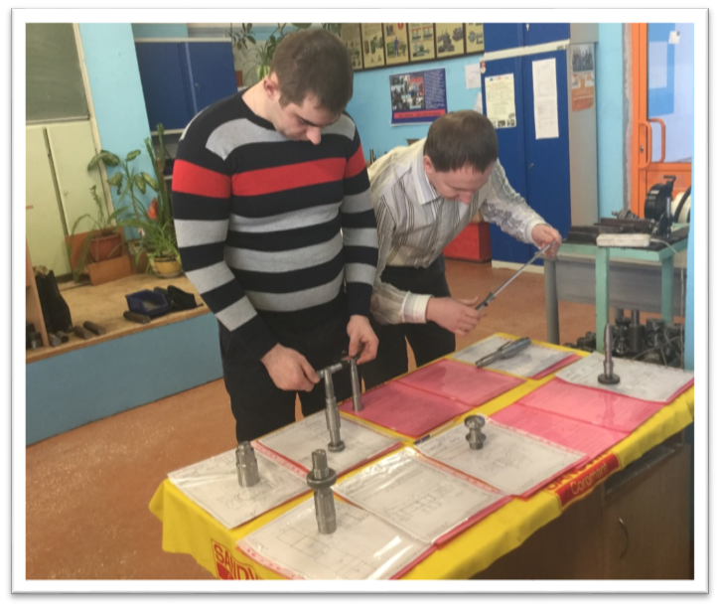
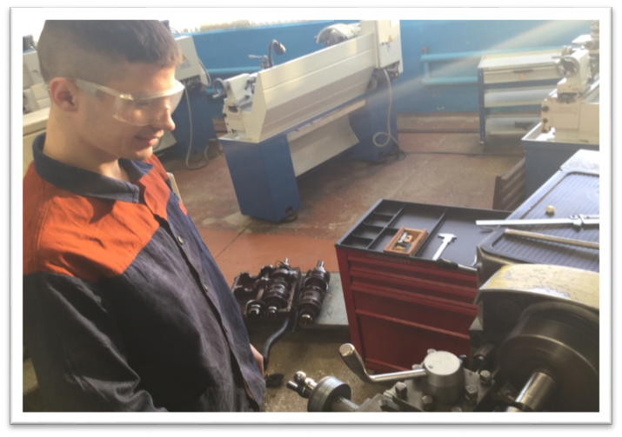
Результаты ДЭ с применением методикиWS
ПМ.01. Программное управление металлорежущими станками декабрь, 2016
151902.03 Станочник (металлообработка) январь, 2017
ПМ.02.Обработка деталей на металлорежущих станках различного вида и типа (сверлильных, токарных, фрезерных, копировальных, шпоночных и шлифовальных)
Количество участников | Количество экспертов | Максимальное количество баллов | Средний балл
6 | 3 | 75 | 66,7
Количество участников | Количество экспертов | Максимальное количество баллов | Средний балл
8 | 4 | 100 | 94

Slide 5
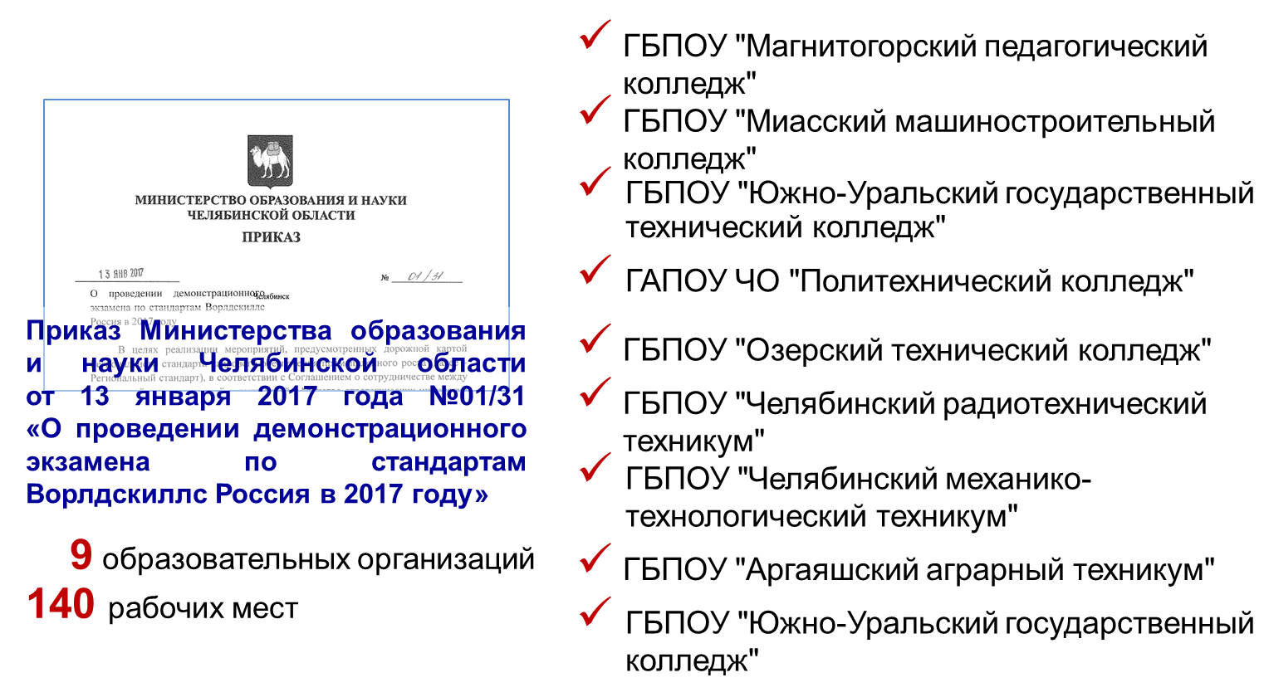
ЧЕЛЯБИНСКАЯ ОБЛАСТЬ – ПИЛОТНЫЙ РЕГИОН АПРОБАЦИИ ДЕМОНСТРАЦИОННОГО ЭКЗАМЕНА
14 компетенций
Дошкольное воспитание
Инженерный дизайн CAD
Кирпичная кладка
Лабораторный химический анализ
Мехатроника
Преподаватель младших классов
Программные решения для бизнеса
Сварочные технологии
Сетевое и системное администрирование
Токарные работы на станках с ЧПУ
Физическая культура и спорт
Эксплуатация сельскохозяйственных машин
Электромонтаж
Электроника

Slide 6
Итоги ДЭ (апрель, 2017 г.)
№ | Наименование ПОО (Центр проведения демонстрационного экзамена) | Код и наименование профессий/ специальности СПО | Компетенция для проведения ДЭ | Количество участников ДЭ (студенты/эксперты) | Региональные показатели |  |  | Национальные показатели
 |  |  |  |  | макс. | мин. | среднее | макс. возможно | макс.
2 | ГБПОУ "Челябинский механико-технологический техникум" | 15.19.01 Технология машиностроения | Токарные работы на станках с ЧПУ | 16/7 | 48,45 | 3,0 | 19,47 | 100,0 | 57,07

Slide 7
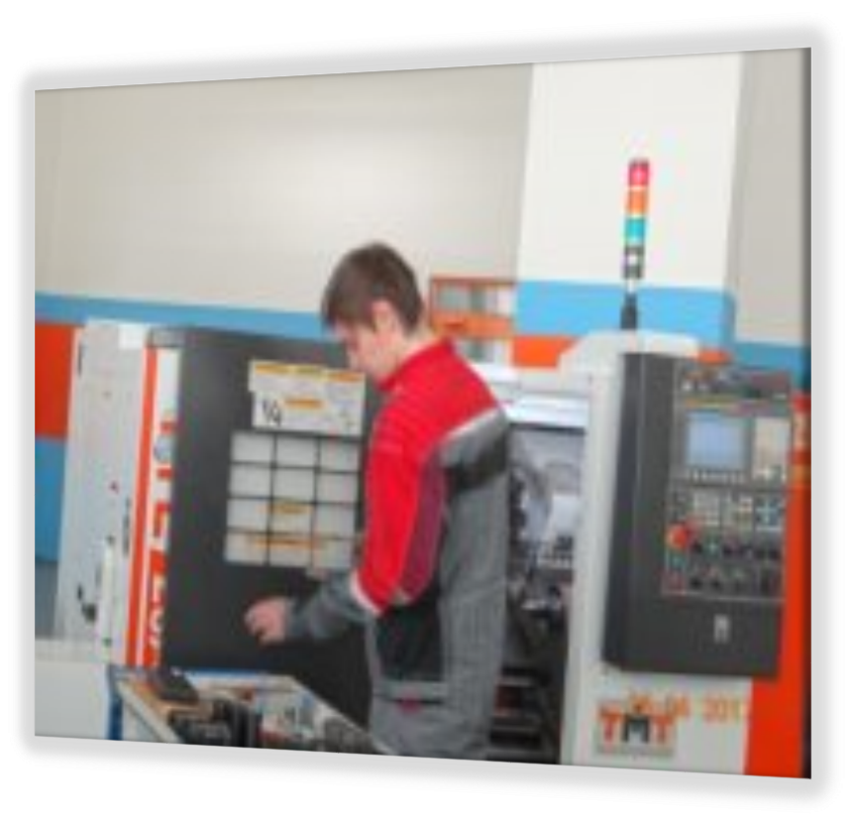
Рейтинг образовательных организаций по итогам пилотной апробации проведения демонстрационного экзамена по стандартам Ворлдскиллс Россия в 2017 году по компетенции "Токарные работы на станках с ЧПУ"

Slide 8
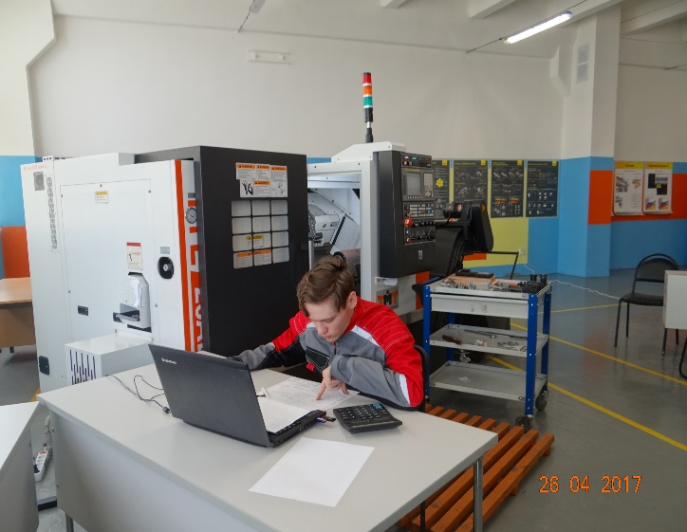
Внедрение демонстрационного экзамена
Преимущества ДЭ
Пункты, требующие доработки
необходимость соотнесения компетенций WSR с профессиями и специальностями
разработка на федеральном уровне нормативной правовой базы, определяющей требования к проведению демонстрационного экзамена, перечень необходимых организационных мероприятий и механизмы финансирования
проведение ГИА только по адресам образовательной деятельности, в соответствии с лицензией ПОО
отсутствие соответствующих стандартам WSR площадок по компетенциям
не предусмотрено создание ГЭК, подачи и рассмотрений апелляций
недостаточная психологическая подготовка студентов к участию в ДЭ
единые контрольно-измерительные материалы
независимость оценки
электронная система сбора и обработки данных
информационная открытость

Slide 9
СПАСИБО ЗА ВНИМАНИЕ!

